Slide 1
The best of Nietzsche
Prof.
Marco Apolloni

Slide 2
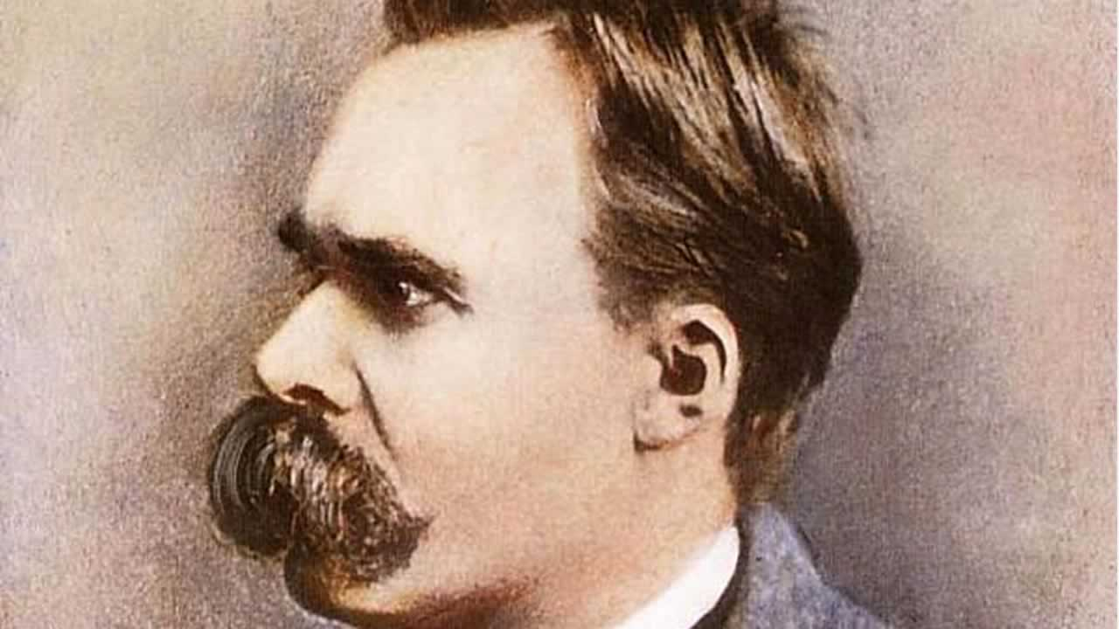

Slide 3
Un filosofo-ponte tra Oriente e Occidente
In realtà non serve dire di un filosofo che è occidentale. Questo perché la filosofia è una creazione occidentale. Nasce in Grecia attorno al IV secolo A. C. – in realtà prima, ma questo è il secolo della svolta – e si diffonde poi in Occidente, originando scuole o correnti di pensiero diverse. Ciascuna portatrice della propria concezione del mondo.
In Oriente si deve parlare piuttosto di pensiero sapienziale, che non è però paragonabile a quello filosofico occidentale.
Esistono, però, dei pensatori-ponte tra questi due mondi, Oriente e Occidente, Nietzsche è uno di questi, così come lo era anche il suo maestro, Arthur Scopenhauer.

Slide 4
Due logiche a confronto
La Logica occidentale è aristotelica
La Logica orientale è sapienziale
La massima autorità in materia di logica ce l’ha Aristotele, il discepolo più brillante di Platone, a sua volta discepolo del padre della filosofia, Socrate.
Secondo l’aristotelico principio di non contraddizione, la verità o è bianca o è nera, non ci sono versi.
Dipende se si è o no juventini 😀 ⚽️ .
Per gli orientali – e pure per me perché sono juventino – è bianconera. A dir la verità, lo è pure per Nietzsche. Questo perché lui si scaglia contro l’aristotelico «principio di non contraddizione».

Slide 5


Slide 6
L'amor fati di Nietzsche
Scegliere il proprio destino e amarlo, questo significa – in estrema sintesi – l’amor fati nietzscheano. È un concetto della classicità greca che Nietzsche, da quel classicista studioso dei Greci qual è stato, ha fatto suo.
In sostanza, perché lottare contro la corrente se è tanto bello lasciarvisi trasportare? A patto che si scelga in quale corrente nuotare o affogare.
In altre parole: seguite la vostra corrente! Ovunque vi porterà andrà più che bene, perché è là che da sempre volevate andare.

Slide 7
Diventare ciò che si è
Facciamo un esempio. Scelgo che il mio destino dev’essere fare l’insegnante. Be’, se amo davvero il mio fato, allora devo anche amarlo al punto da non deviare mettendomi a fare l'avvocato o il panettiere. Lo stesso dicasi per il suddetto avvocato o panettiere, che non deve deviare dal proprio percorso mettendosi a insegnare. Ciascuno deve diventare ciò che è, direbbe Nietzsche.

Slide 8

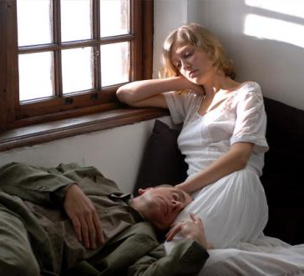

Questione di potenza
Il più saggio degli aforismi nietzscheani c’invita a: divenire ciò che siamo. Io mi chiedo come realizzare la nostra potenza – con essa intendo ciò che siamo “in potenza” appunto –, senza per questo sopraffare il potenziale altrui. Come fare? Credo che occorra competere con la potenza altrui per affermare la propria, ma affermare non significa sopraffare. È in questo punto che sta il mio scarto con Nietzsche.

Slide 9
Nietzsche è nichilista?
Innanzitutto, Nietzsche è uno studioso di quel fenomeno denominato nichilismo.
È mia opinione che, come Drugo, Nietzsche è sì un nichilista, ma di quelli buoni. Finisce sempre per fare la cosa giusta. In fondo, della sua filosofia basata sul principio-chiave del diventare ciò che si è, tutto si può dire tranne che non sia positiva per la nostra psiche. La psicanalisi non a caso è in debito con il pensiero di Nietzsche (si veda Ludwig Klages). Ciò perché è cosa buona e giusta, per la salute e l’integrità della propria psiche, divenire ciò che si è, ciò per cui si è nati, realizzando la nostra potenza.

Slide 10
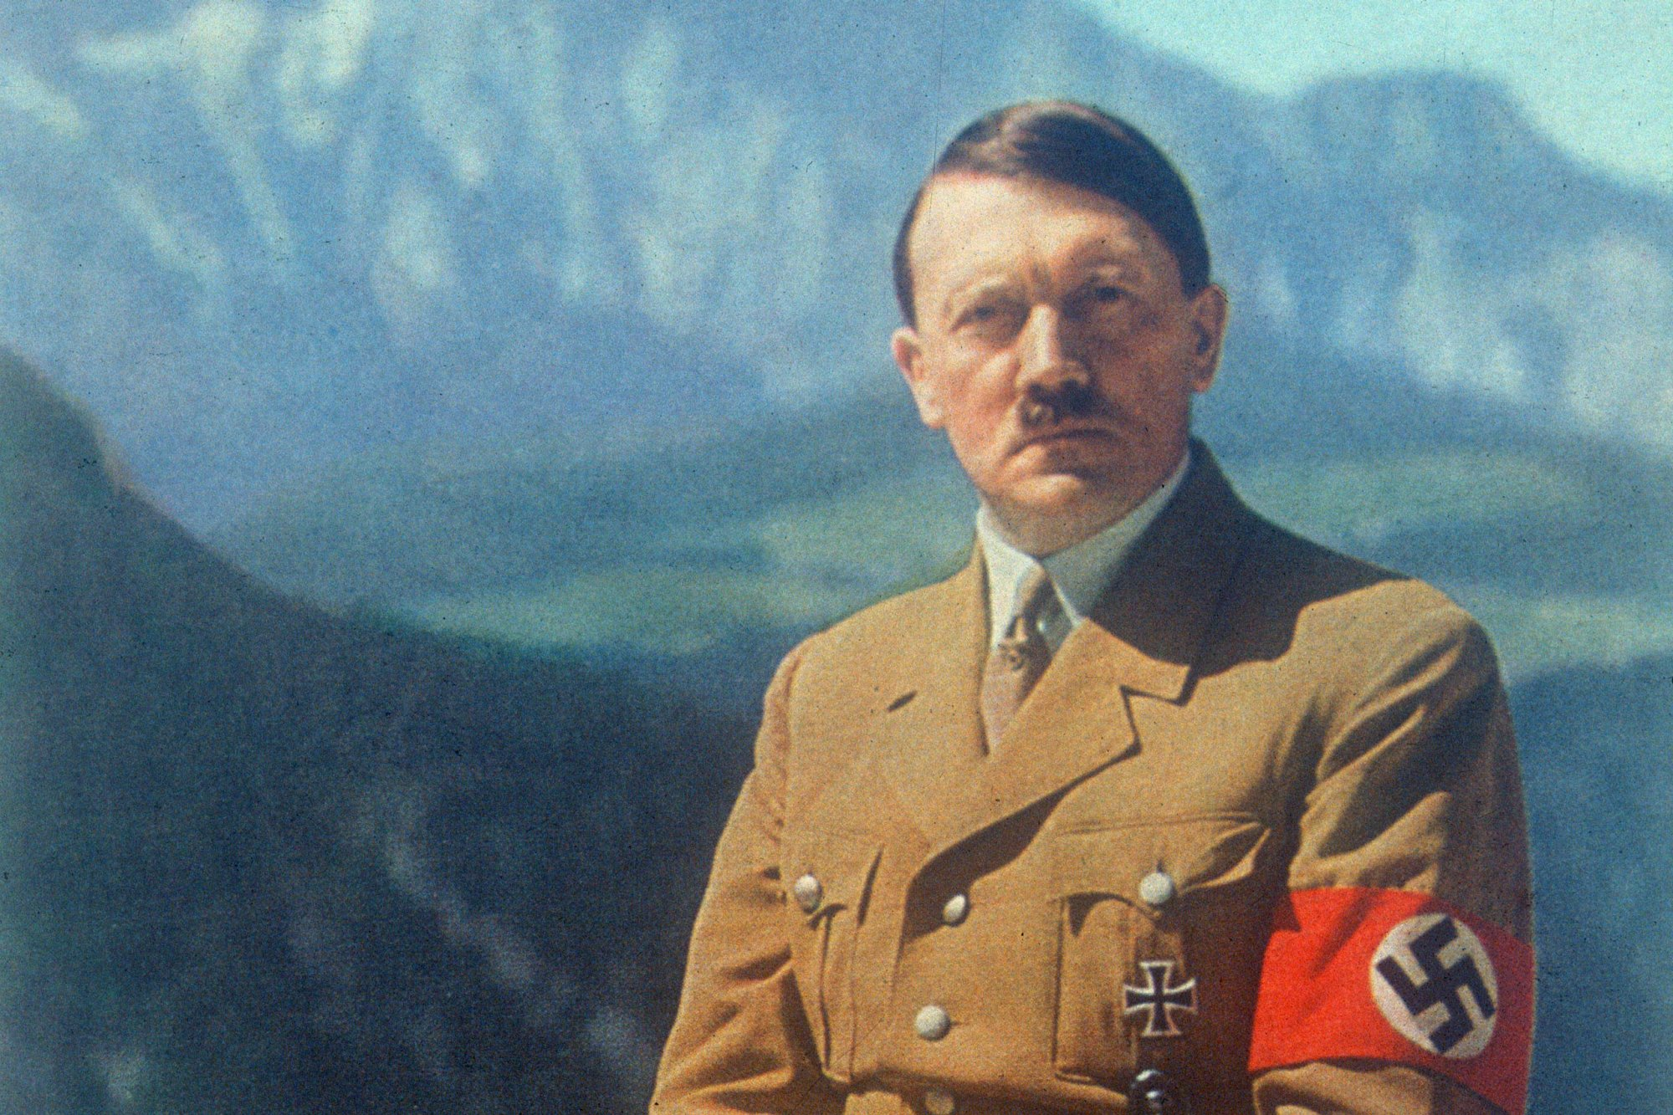

Slide 11
Cos’è allora la volontà di potenza?
Un’opera postuma, curata dalla sorella Elisabeth, lei sì simpatizzante nazionalsocialista. Un’opera aforistica, composta da aforismi, scritta da Nietzsche sul finire di una lunga malattia neurodegenerativa, la sifilide, che lo riduce, prima di ucciderlo, in condizioni pietose.
Di solito filosofia e biografia di un filosofo sono due materie distinte. Il caso di Nietzsche è invece la classica eccezione che conferma la regola. Infatti: la filosofia nietzscheana è fortemente influenzata dalla sofferenza psico-fisica del suo autore. Tra l’altro sfortunato in amore. Per colpa di…

Slide 12
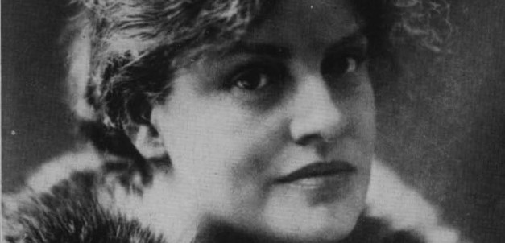

Slide 13
Volontà in Schopenhauer e in Nietzsche
Schopenhauer
Nietzsche
È una forza cieca, tiranna, che fa sentire i suoi morsi attraverso il corpo.
Non vuole nient’altro che se stessa. Vuole, vuole, vuole in continuazione. Più soldi, più sesso, più cose, più tutto. Il suo volere è incessante e implacabile.
È negativa.
È volontà di affermazione. In questo mica tanto positiva; giustifica la legge del più forte (si veda il caso del cristianesimo additato come “morale da schiavi”).
Si riprende però perché ci spinge a realizzare la nostra potenzialità, a diventare ciò che si è. Se non volessimo, neppure potremmo.
È positiva.

Slide 14
Trasmutazione dei valori
«Il più convinto promotore – tra i filosofi – del mito dell’eterno ritorno, Friedrich Nietzsche, nello Zarathustra sostiene che: «Bisogna avere un caos dentro di sé per generare una stella danzante». Con ciò lui potrebbe voler dire che è impossibile concepire alcunché d’importante senza considerare che, alla base di ogni nuova creazione, c’è l’annichilazione del vecchio. Ecco perché ci parla di una trasmutazione dei valori; del ridare, cioè, un nuovo valore ai vecchi valori, instillando in essi una nuova linfa per sopravvivere ai tempi che corrono» (Filosofia da Oscar, p. 31).

Slide 15
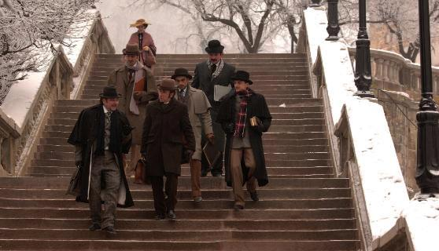
Valori da ri-valutare
L’uomo invecchia, secondo Nietzsche, così come i valori fondati dall’uomo. Colui che non è disposto a ri-fondarli e ri-valutarli ciclicamente è da considerarsi uno stolto. S’inscrive in questo ragionamento la sua Maledizione del Cristianesimo. La religione cristiana per Nietzsche costituisce niente più che un retaggio dell’uomo arretrato, che non è più al passo coi tempi (pp. 31-32).

Slide 16
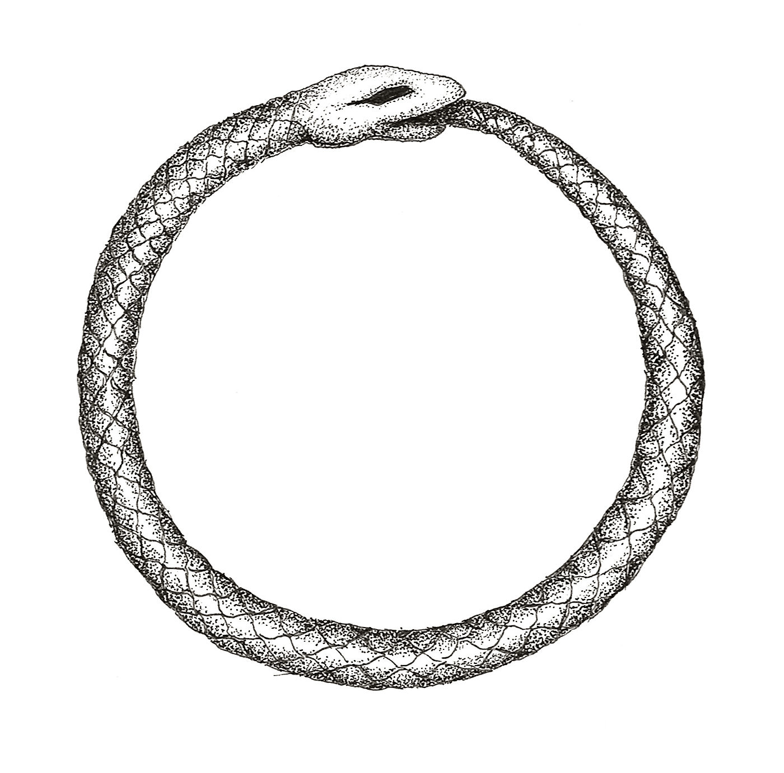
Il serpente
«L’eterno ritorno assume – di solito – la figura del serpente, poiché […] rimanda all’unità primordiale e indifferenziata, alle atmosfere notturne […] alla notte dei tempi quando ciò che era latente, preformale e indifferenziato ha preso forma. Il serpente è la vita che si rigenera di continuo, che ricaccia indietro la morte. Il suo mordersi la coda racchiude il mito dell’eterno ritorno, e cioè: il punto di congiunzione tra l’inizio e la fine, fra il passato e il futuro, che s’incontrano nell’a-t-t-t-i-m-o faustiano» (pp. 33-34).

Slide 17

La malattia dei moderni
“La filosofia di Nietzsche incita a vivere e agire. Per far questo è decisiva la volontà di potenza, che è affermazione della vita e rifiuto della morte. Per meglio dire: egli dà valore unicamente alla vita. Ragion per cui porta l’esempio degli antichi desiderosi di vivere dimentichi della storia e dei moderni – al contrario – malati di vivere e di storia” (p. 34).

Slide 18
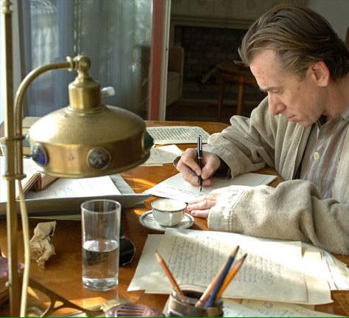
Il morso del pastore
C’è un episodio dello Zarathustra in cui «il pastore morde e poi sputa la testa del serpente per respingere il male di vivere dell’uomo moderno, incarnato nella leggendaria figura di Tristano, ossia l’anima triste per eccellenza. Dopo aver assaporato il più sincero disgusto, questo pastore – alias Tristano – riassapora la vita con tutto il suo carico di gioie e di sofferenze. Un ruolo essenziale lo svolge il rigetto del veleno esistenziale contenuto nella testa del serpente. Questo – risalente alla tradizione alchemica – è un atto da Übermensch, da Oltreuomo» (pp. 35-36), o Superuomo, come si preferisce.

Slide 19
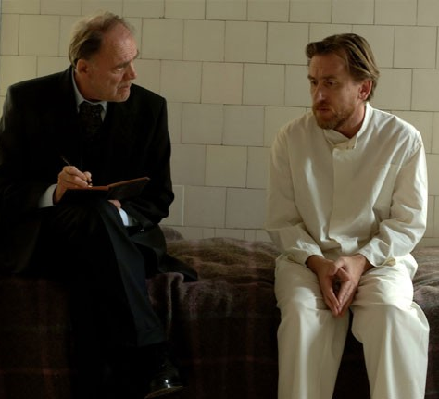
Rifiuto o accettazione?
“L’insegnamento […] che si deve trarre dall’enigma del pastore e della serpe è che si deve tagliare la testa al drago e mordere la vita per assaporarla appieno. Rifiutare la morte è l’istinto più naturale e primordiale di cui disponiamo, ma tale rifiuto si può solo realizzare accettando la vita per quel che è. Prima lo capiremo e prima impareremo a vivere meglio” (p. 36).

Slide 20
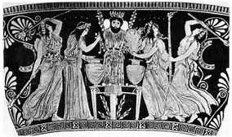
Il dio rinato
“Il sorriso del dio rinato Dioniso Zagreo è la chiave per comprendere l’enigma della vita, che è quello di essere vissuta malgrado a volte possa risultarci insensata. Arrendersi alla filosofia del nonsense è un controsenso, in quanto: che cos’è la filosofia stessa se non un’infaticabile ricerca di senso? Vivere memori del monito oraziano carpe diem, senza dimenticare ciò che siamo hic et nunc è merito di tutto ciò che siamo stati e continueremo a essere finché l’ultimo alito di vita non abbandonerà il nostro corpo: questa è l’anima della filosofia nietzscheana” (p. 36).

Slide 21

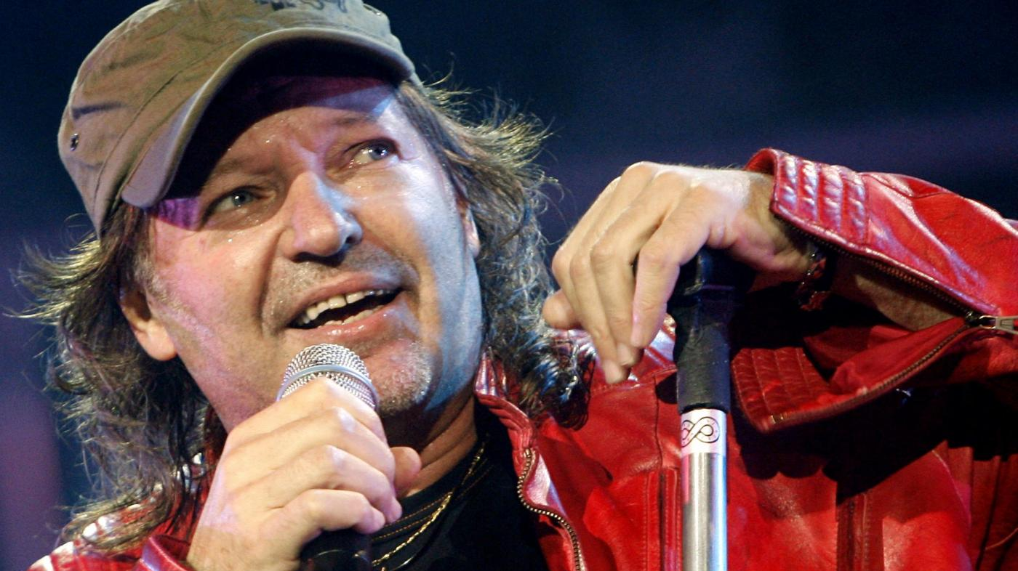
Vivere ricercando senso
«Quando Vasco canta che vuole trovare «un senso a questa vita / anche se questa vita un senso non ce l’ha» parafrasa Nietzsche. A dimostrazione che cultura alta e cultura popolare, gira e rigira, sempre le stesse cose dicono. Dietro ai paroloni di un filosofo o alle strofe di una canzone si nasconde un leitmotiv: l’uomo di tutti i tempi e di ogni estrazione sociale continua a porsi le stesse, identiche domande. E la risposta più convincente – per quanto scontata – alla quale siamo arrivati è: vivere ricercando senso. Solo così si potrà – magari – avere la fortuna di trovarlo» (p. 37).

